Slide 1
引子1————《word》的故事
Microsoft决定开发一款全世界通用的文本处理软件Word，设计目标是它要比以往任何同类软件具有更强大的功能。
软件开发小组在设计时首先就遇到了一个具有挑战性的问题……
作为通用软件，文档需要初始化多大的空间才能满足各种不同用户的需求？

Slide 2
引子1————《word》的故事
A
存得进
取得出
第 1 页
第 2 页
第n-1页
第 n 页
……
B
存数值
存联系
问题1：作为软件的设计者，如何知道用户输入的信息是多少，即需要多少页文档？
问题2：在用户也事先无法预计文档会有多少页的情形下又该怎么办？

Slide 3

链表的结点结构设计
B
存数值
data——存放结点值
next——存放结点的直接后继的地址
存联系
    结构描述
结点信息 | 相邻结点地址
data | next
数据域
指针域/链域
（1）链表通过每个结点的链域将线性表的n个结点按其逻辑顺序链接在一起的。
（2）每个结点只有一个链域的链表称为单链表（Single Linked List）。

Slide 4
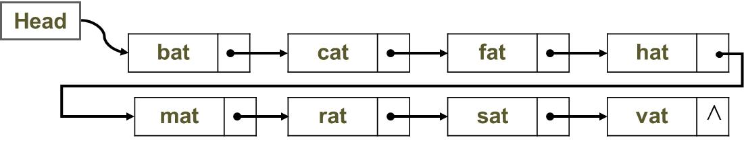
链式存储结构的例子
例
如何把线性表（bat，cat，fat，hat，mat，rat，sat，vat）存放到链表中？
逻辑顺序
存储地址 | 数据域 | 指针域
1 | hat
7 | cat
13 | fat
19 | vat
25 | rat
31 | bat
37 | sat
43 | mat
43
13
1
NULL
Head
37
空指针
头指针
31
7
19
25

Slide 5
线性链表
名词解释
  结点中只含一个指针域的链表，也叫单链表（Singly Linked List）。
  单链表中，除了头尾结点外，各结点的关系都是只有一个前趋和一个后继，故称单链表是线性链表。
Head
a
b
c
d | ∧

Slide 6
线性链表
    结构描述
typedef struct node
{
ElemType data;
struct node *next;
} LinkListNode;
p
h
data
next
结点
LinkListNode *p，*h;
（1）next是一个指针；
（2）next的类型是 struct node；
（3）next的值是struct node类型结点的地址；
（4）next指向的空间中放置的是struct node类型的值。

Slide 7
跟踪解析结点结构
例
编程实现如图两个结点的连接
例2-2
x
y
6
8 | ∧
（1）构造x、y两个结点；
（2）把y结点的地址填入x的指针域中。
LinkListNode x,y,*p;//定义结点空间x，y
x.data=6; //给x结点数据域赋值
x.next=NULL; //给x结点指针域置空
y.data=8;
y.next=NULL;
p=&y;
x.next=p; //将y结点地址写入x结点指针域

Slide 8
动态存储分配
动态存储分配
程序在执行期间需要存储空间时，通过“申请”分配指定的内存空间；当闲置不用时，可随时将其释放，由系统另作他用。

Slide 9
数据空间的动态分配与回收
#include <stdlib.h>
#include <alloc.h>
库函数 | 功能
void* malloc(unsigned int size); | 向系统申请大小为size的内存块，把指向首地址的指针返回。如果申请不成功，返回NULL
void free(void* block); | 释放由malloc()申请的内存块。block是指向此块的指针
void的指针（也就是void*），它是通用指针，可以代表任何指针类型。
malloc()时，系统找到一块未占用的内存，将其标记为已占用，表明此程序占用此块内存，其它程序不能再用它。
free()时，系统标记此块内存为未占用，本程序不能继续使用，其它程序可以申请使用。

Slide 10
动态存储分配
函数malloc分配一个大小为LinkListNode字节的空间，并将其首地址放入指针变量p中
结点申请
p＝(LinkListNode *)malloc(sizeof(LinkListNode));
释放p所指的结点变量空间
结点释放
free(p);

Slide 11
动态存储分配讨论
二框中意思相同吗？
p=(LinkListNode *)malloc(sizeof(LinkListNode));
h=(LinkListNode *)malloc(sizeof(LinkListNode));
p=h=(LinkListNode *)malloc(sizeof( LinkListNode ));

Slide 12
动态存储分配讨论
p
100
218
165
333
a
b
c
d
p=? p->data=? p->next=?
(p->next)->data =? (p->next)->next=?

Slide 13
2.3线性表的存储结构线性表的存储结构方法之二——链表
2.3.1
单链表的存储
2.3.2
单链表的运算
2.3.3
单链表的讨论
2.3.4
循环链表
2.3.5
双向链表
2.3.6
链表小结

Slide 14
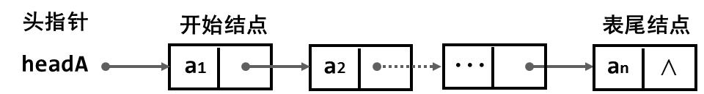
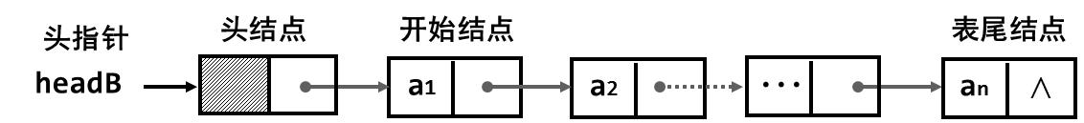
单链表的两种形式
不带头结点的单链表
设置表头结点的目的是什么？
带表头结点的单链表
1）由于开始结点的位置被存放在头结点的指针域中，所以在链表的第一个位置上的操作就和在表的其他位置上操作一致，无须进行特殊处理；
2）无论链表是否为空，其头指针都是指向头结点的非空指针（空表中头结点的指针域空），因此空表和非空表的处理也就统一了。

Slide 15
单链表的基本操作
初始化
建链表
查找
插入
删除

Slide 16
单链表的基本操作
初始化
建链表
查找
插入
删除

Slide 17
单链表的运算————初始化
空表
head
∧
功能描述 | 输入 | 输出
单链表初始化 initialize_LkList | 无 | 链表头指针LinkListNode *
函数名 | 形参 | 函数类型

Slide 18
单链表的运算————初始化
/*==========================================
函数功能：单链表运算——初始化
函数输入：无
函数输出：链表头指针
============================================*/
LinkListNode *InitList_L(void)
{
LinkListNode *head;
head=(LinkListNode *)malloc(sizeof(LinkListNode));
if(head ==NULL) exit(1);
head->next=NULL;
return head;
}

Slide 19
单链表的基本操作
初始化
建链表
查找
插入
删除

Slide 20
单链表的运算————动态建立结点链接
例
用动态申请结点的方法，实现两个结点的链接。
例2-3
xPtr
yPtr
6
8 | ∧
x结点
y结点
（1）动态申请x、y两个结点（动态申请得到的是结点的地址xPtr和yPtr）。
（2）把y结点的地址yPtr填入x结点的指针域中。

Slide 21
单链表的运算————动态建立结点链接
例
用动态申请结点的方法，实现两个结点的链接。
（1）动态申请x、y两个结点（动态申请得到的是结点的地址xPtr和yPtr）。
（2）把y结点的地址yPtr填入x结点的指针域中。
LinkListNode *xPtr,*yPtr,*p;//定义结点指针
xPtr =(LinkListNode *)malloc(sizeof(LinkListNode)); //申请一个x结点
xPtr->next=NULL; //给x结点指针域置空
yPtr =(LinkListNode *)malloc(sizeof(LinkListNode)); //申请一个y结点
yPtr->next=NULL; //给y结点指针域置空
xPtr->data=6; //给x结点数据域赋值
yPtr->data=8; //给y结点数据域赋值
xPtr->next=yPtr; //将y结点地址写入x结点指针域
return 0;

Slide 22
单链表的运算————建立单链表
建立单链表
  将线性表n个元素存放在一个单链表中
  head为头指针
head
a1
a2
an-1
an
∧

Slide 23
单链表的运算————建立单链表
1
尾插法
头插法建立链表方法一
头插法建立链表方法二
头插法建立链表方法三
2
头插法

Slide 24
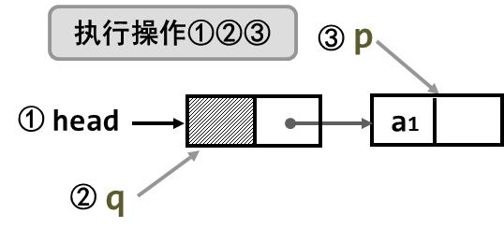
建立单链表————尾插法

Slide 25
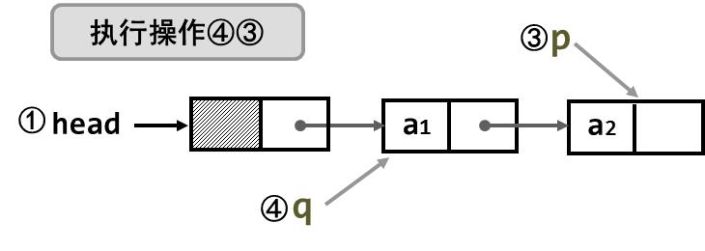
建立单链表————尾插法

Slide 26
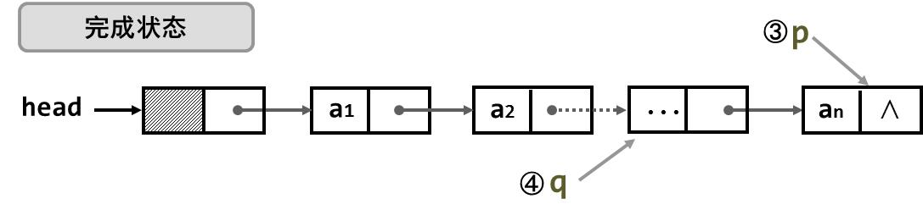
建立单链表————尾插法

Slide 27
建立单链表————尾插法
LinkListNode 结构
ElemType data
struct node *next
head
data
next
head
头指针
结点
    结构描述
链表的头指针： LinkListNode *head
结点值： ElemType a[]
结点个数： int n
建立链表的结点值有一组，故设计形参是数组形式
typedef struct node
{
ElemType data;
struct node *next;
} LinkListNode;

Slide 28
建立单链表——尾插法
功能描述 | 输入 | 输出
尾插法建链表 Create_Rear_LkList | 结点值 ElemType 结点个数 int | 链表指针 LinkListNode *
函数名 | 形参 | 函数类型
顶部伪代码描述
在链表尾部插入结点，直到结点数目满足要求为止。

Slide 29
建立单链表————尾插法
第一步细化 | 第二步细化
（1）申请头结点head | head=malloc(sizeof(LinkListNode));
（2）前趋结点q=head | q=head;
（3）申请当前结点p； 向p结点中添入结点值； p的地址填入前趋q指针域； | p=malloc(sizeof(LinkListNode)); p->data=a[i]; q->next=p;
（4）q=p | q=p;
（5）尾结点指针域置NULL | p->next=NULL;
重复步骤3～4直到结点数目满足要求为止
p
head
a1
q

Slide 30
建立单链表————尾插法
/*===========================================
函数功能：单链表操作——尾插法建立链表
函数输入：结点值数组，结点个数
函数输出：链表的头指针
=============================================*/
LinkListNode *Create_Rear_LkList(ElemType a[],int n )
{
LinkListNode *head,*p, *q;
int i;
head=(LinkListNode *)malloc(sizeof(LinkListNode));
q=head;
for(i=0;i<n;i++)
{
p=(LinkListNode *)malloc(sizeof(LinkListNode));
p->data=a[i];
q->next=p;
q=p;
}
p->next=NULL;
return head;
}

Slide 31
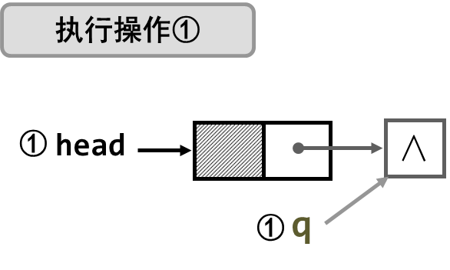
建立单链表——头插法1
问题
从一个空表开始，通过不断在单链表头部插入结点的方法来建立链表

Slide 32
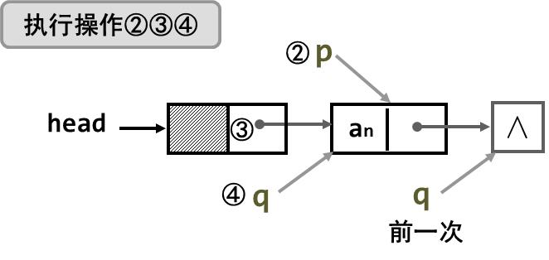
建立单链表——头插法1
问题
从一个空表开始，通过不断在单链表头部插入结点的方法来建立链表

Slide 33
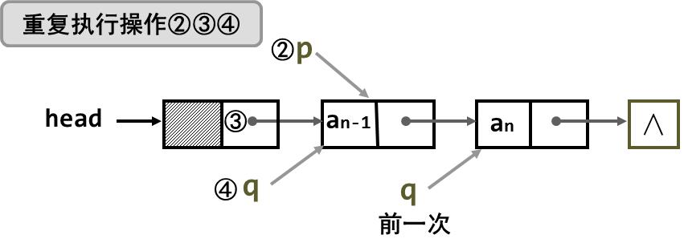
建立单链表——头插法1
问题
从一个空表开始，通过不断在单链表头部插入结点的方法来建立链表

Slide 34
建立单链表——头插法1
顶部伪代码描述
在链表表头结点和第一个结点间插入结点，直到结点数目满足要求为止。
第一步细化 | 第二步细化
①建立新结点head 指针域置NULL q记录head的后继地址 | head=malloc(sizeof(LinkListNode)); head->next=NULL; q=head->next；
②建立新结点p 向p结点数据域中填入内容 p结点与q相连 | p=malloc(sizeof(LinkListNode)); p->data=a[i]; p->next=q;
③头结点与p连接 | head->next=p;
④ q记录head的后继 | q=head->next；
⑤ 重复②～④直到建完链表

Slide 35
建立单链表——头插法1
/*===========================================
函数功能：单链表操作——头插法建立链表方法1
函数输入：结点值数组，结点个数
函数输出：链表的头指针
=============================================*/
LinkListNode *Create_Front1_LkList(ElemType a[], int n )
{
LinkListNode *head, *p, *q;
int i;
head=(LinkListNode *)malloc(sizeof(LinkListNode));
head->next=NULL;
q=head->next;
for(i=n-1; i>=0; i--)
{
p=(LinkListNode *)malloc(sizeof(LinkListNode));
p->data=a[i];
p->next=q;
head->next=p;
q=head->next;
}
return head;
}

Slide 36
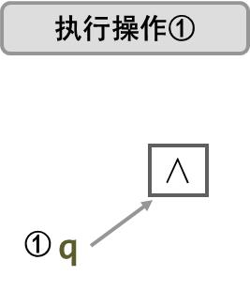
建立单链表——头插法2
问题
不断在已有链表之前插入结点，直到结点数目满足要求为止，最后将头结点链入。

Slide 37
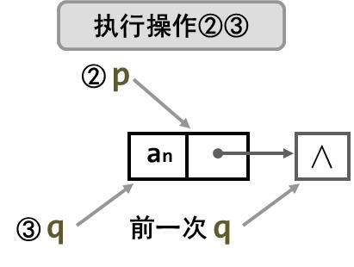
建立单链表——头插法2
问题
不断在已有链表之前插入结点，直到结点数目满足要求为止，最后将头结点链入。

Slide 38
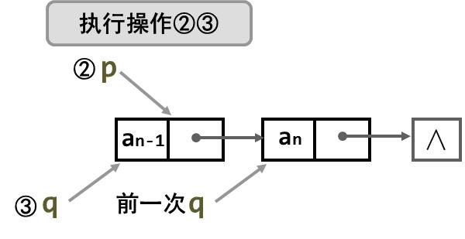
建立单链表——头插法2
问题
不断在已有链表之前插入结点，直到结点数目满足要求为止，最后将头结点链入。

Slide 39
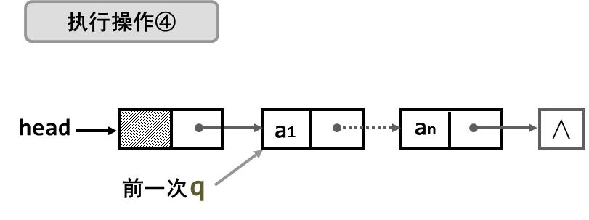
建立单链表——头插法2
问题
不断在已有链表之前插入结点，直到结点数目满足要求为止，最后将头结点链入。

Slide 40
建立单链表——头插法2
顶部伪代码描述
不断在已有链表之前插入结点，直到结点数目满足要求为止，最后将头结点链入。
第一步细化 | 第二步细化
①q=NULL | q=NULL
②建立新结点p 向p结点数据域中填入内容 p结点与q相连 | p=malloc(sizeof(LinkListNode)); p->data=a[i]; p->next=q;
③q=p | q=p
重复②～③直到n个结点链接完
④建立头结点head head与q相连 | head=malloc(sizeof(LinkListNode)); head->next=q;

Slide 41
建立单链表——头插法2
/*===========================================
函数功能：单链表操作——头插法建立链表方法2
函数输入：结点值数组，结点个数
函数输出：链表的头指针
=============================================*/
LinkListNode *Create_Front2_LkList(ElemType a[],int n )
{
LinkListNode *head, *p, *q;
int i;
q=NULL;
for(i=n-1; i>=0; i--)
{
p=(LinkListNode *)malloc(sizeof(LinkListNode));
p->data=a[i];
p->next=q;
q=p;
}
head=(LinkListNode *)malloc(sizeof(LinkListNode));
head->next=q;
return head;
}

Slide 42
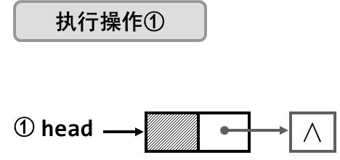
建立单链表——头插法3
问题
不断在已有链表之前插入结点，直到结点数目满足要求为止，最后将头结点链入。

Slide 43
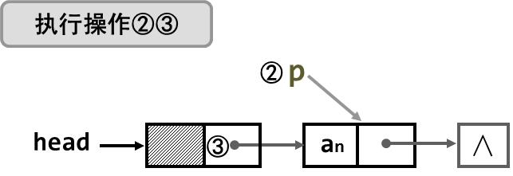
建立单链表——头插法3
问题
不断在已有链表之前插入结点，直到结点数目满足要求为止，最后将头结点链入。

Slide 44
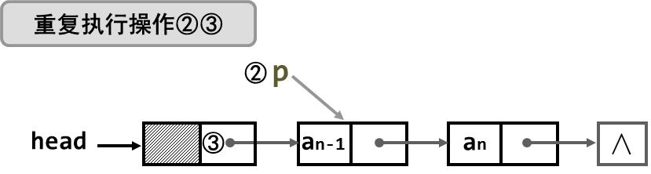
建立单链表——头插法3
问题
不断在已有链表之前插入结点，直到结点数目满足要求为止，最后将头结点链入。

Slide 45
建立单链表——头插法3
第一步细化 | 第二步细化
①建头结点head， 指针域置NULL | head=malloc(sizeof(LinkListNode)); head->next=NULL;
②建立新结点p 向p结点数据域中填入内容 p结点与head后继相连 | p=malloc(sizeof(LinkListNode)); p->data=a[i]; p->next=head->next;
③头结点与p连接 | head->next=p;
重复②～③直到建完链表

Slide 46
建立单链表——头插法3
/*===========================================
函数功能：单链表操作——头插法建立链表方法3
函数输入：结点值数组，结点个数
函数输出：链表的头指针
=============================================*/
LinkListNode *Create_Front3_LkList( ElemType a[],int n )
{
LinkListNode *head,*p;
int i;
head=(LinkListNode *)malloc(sizeof(LinkListNode));
head->next=NULL; //head指向的那块区域中data没赋初始值
for(i=n-1; i>=0; i--)
{
p=(LinkListNode *)malloc(sizeof(LinkListNode));
p->data=a[i];
p->next=head->next;
head->next=p;
}
return head;
}

Slide 47
单链表的基本操作
初始化
建链表
查找
插入
删除

Slide 48
单链表查找运算
查找运算
      按值查找
      按序号查找

Slide 49
单链表查找运算
按值查找
按序号查找

Slide 50
单链表查找运算
在单链表中查找关键字
1
按值查找

Slide 51
单链表按值查找——测试用例设计
输入：单链表头指针，要查找的关键字
输出：关键字所在结点的地址
 |  | 一般情形 | 边界值 | 异常情形
输入信息 | 链表头指针head | head非空 | 链表只有一个 开始结点 | head为空
预期结果 |  | 找到关键字： 返回结点地址 | 找到关键字： 返回结点地址 | 返回NULL
 |  | 未找到关键字: 返回NULL | 未找到关键字: 返回NULL

Slide 52
单链表按值查找——函数结构设计
功能描述 | 输入 | 输出
查找关键字 LocateElem | 链表的头指针 listNode *head | 找到关键字： 结点地址
 | 关键字值 ElemType key | 未找到关键字： NULL
函数名 | 形参 | 函数类型

Slide 53

单链表按值查找——算法描述
顶部伪代码描述
在单链表中查找关键字key
第一步细化 | 第二步细化
跳过表头结点 | p＝head->next;
若当前结点p非空 取p的值与关键字比较 不等：p指向下一个结点； 相等：结束 | 当 p != NULL 若 ( p->data != key) p＝p->next; 否则 break；
输出结点p的地址 | return p;
异常情形：
表非空,未找到；
空表
思考&讨论
伪代码中对异常情形都有处理么？

Slide 54
单链表按值查找——程序实现
/*===========================================
函数功能：单链表操作——按值查找结点
函数输入：链表的头指针，结点值
函数输出：找到：返回结点指针；未找到：返回NULL
=============================================*/
LinkListNode * Locate_LkList( LinkListNode *head, ElemType key)
{
LinkListNode *p;
p=head->next; //跳过表头结点
while(p != NULL && p->data != key ) //结点非空且结点值不是key
{
p=p->next; //p指向下一个结点
}
return p;
}

Slide 55
单链表按值查找——算法分析
结点位置 | 1 | 2 | 3 | ... | i | ... | n
查找次数 | 1 | 2 | 3 |  | i
查找概率 | 1/n | 1/n | 1/n |  | 1/n |  | 1/n
结点位置：设头结点后的第一个结点位置为1
该算法的执行时间与输入实例中key的取值相关
平均时间复杂度

Slide 56
单链表查找运算
在单链表中查找指定序号i的结点
2
按序号查找

Slide 57
单链表按序查找————测试样例设计
输入：单链表头指针，要查找的结点编号
输出：第i个结点的地址
 | 一般情形 | 边界值 | 异常情形
i值 | 0<i<=表长 | i=0，1，表长 | i>表长
链表 | 非空 | 无 | 空
测试用例取值范围。
正常返回找到的结点地址，异常可以返回NULL

Slide 58
单链表按序查找————函数结构设计
功能描述 | 输入 | 输出
单链表按序号查找 Get_LkList | 链表头指针 LinkListNode * | 结点地址 LinkListNode *
 | 结点编号int
函数名 | 形参 | 函数类型

Slide 59
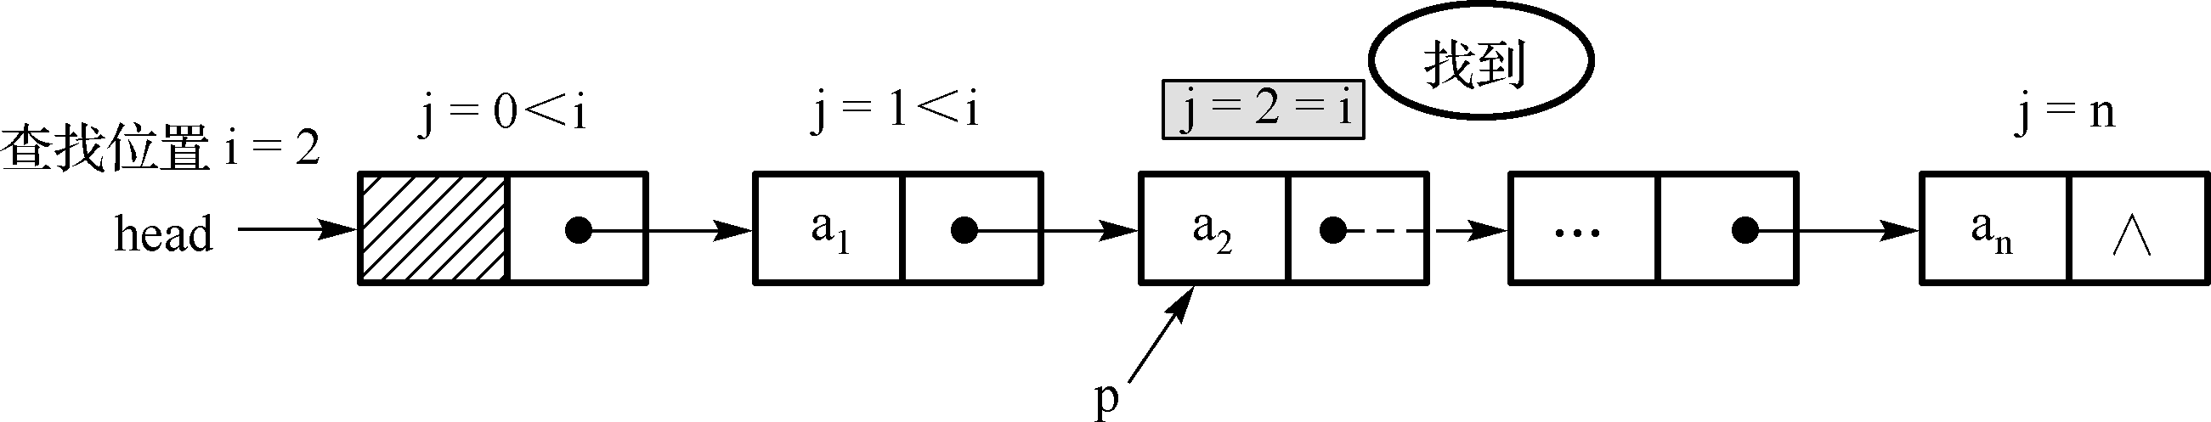
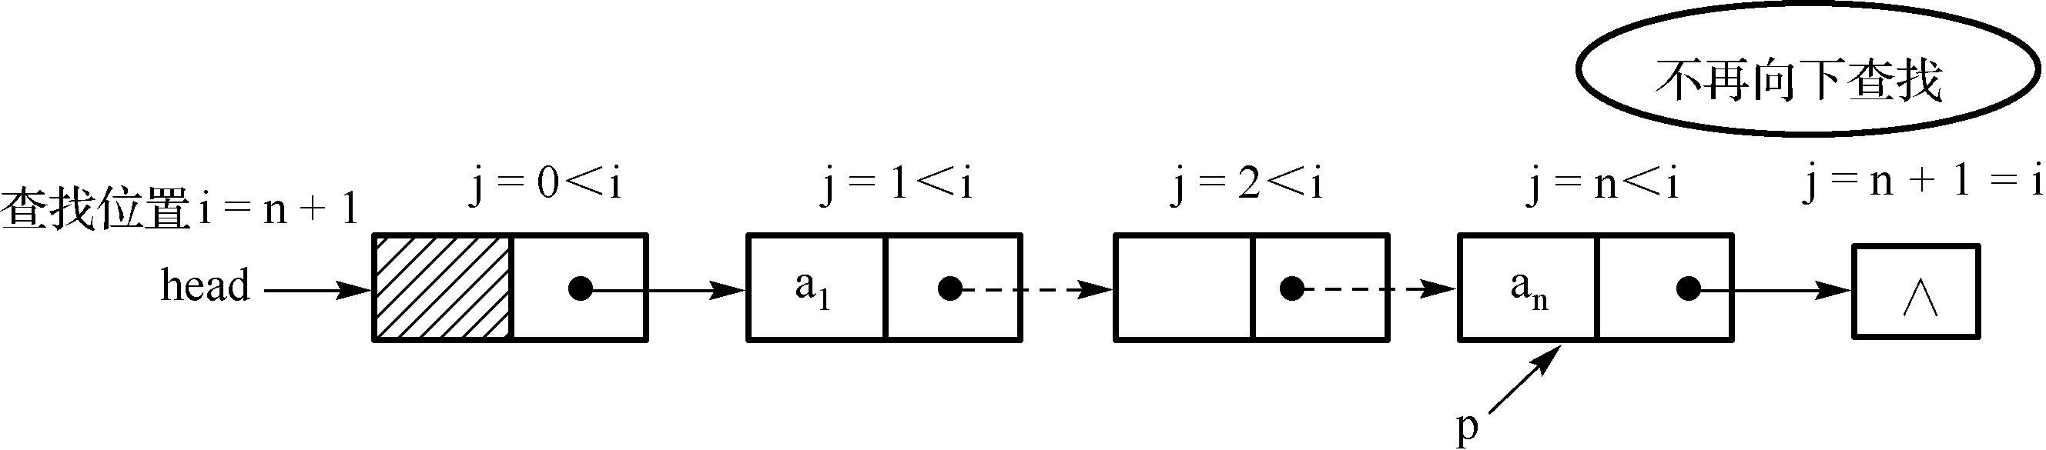
单链表按序查找————算法描述
找到的情形
找不到的情形

Slide 60
单链表按序查找————算法描述
顶部伪代码描述
在单链表中查找第i个结点（头结点i=0）
第一步细化 | 第二步细化
当前结点地址p=head 设置计数器j=0, | p=head; j=0;
当未到达第i个结点且下一个结点非空 做新一次查找的条件值设置 | 若(j<i && p->next!=NULL) p=p->next; j++;
若找到第 i 个结点，返回i的地址 否则返回NULL | if (i==j) return p; else return NULL;

Slide 61
单链表按序查找————程序实现
/*===========================================
函数功能：单链表操作——按序号查找结点
函数输入：链表的头指针，待查结点序号
函数输出：找到：返回结点指针；未找到：返回NULL
=============================================*/
LinkListNode *Get_LkList(LinkListNode *head, int i )
{
int j;
LinkListNode *p;
p=head;j=0;
if (i==0) return NULL;
while( j<i && p->next != NULL) //未到达第i个结点且下一个结点非空
{
p=p->next;
j++;
}
if (i==j) return p; //找到第 i 个结点
else return NULL;
}

Slide 62
单链表按序查找————算法分析
i | 0 | 1 | 2 | ... |  | n-1
查找次数 | 1 | 2 | 3 |  |  | n
查找概率 | 1/n | 1/n | 1/n |  |  | 1/n
算法的执行时间与输入实例中序号的取值相关
平均时间复杂度

Slide 63
单链表的基本操作
初始化
建链表
查找
插入
删除

Slide 64
单链表插入运算
在链表指定位置插入给定的值
1
后插法
2
前插法

Slide 65
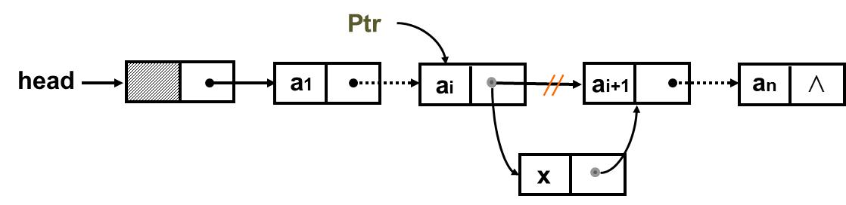
单链表插入运算1————后插法
问题
在单链表结点ai之后插入x；已知ai的地址为Ptr

Slide 66
单链表插入运算1——测试样例设计
输入：插入点地址Ptr，待插入结点的值x
输出：无
 | 一般情形 | 边界值 | 异常情形
链表 | 非空 | 头结点 尾结点 | 空表

Slide 67
单链表插入运算1——函数结构设计
功能描述 | 输入 | 输出
单链表指定位置后插入结点 Insert_After_LkList | 插入点地址LinkListNode* | 无
 | 结点值 ElemType
函数名 | 形参 | 函数类型

Slide 68
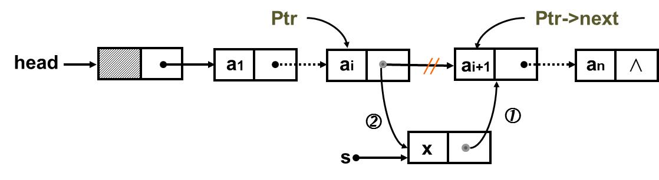
单链表插入运算1——算法描述
顶部伪代码描述
在指定的结点Ptr后插入值为x的结点
第一步细化
① 建立新结点s，添入内容x
② 将s结点与Ptr的后继点链接
③将Ptr后继改为s

Slide 69
单链表插入运算1——程序实现
/*===========================================
函数功能：单链表操作——在指定位置后插入结点
函数输入：插入点地址，结点值
函数输出：无
=============================================*/
void Insert_After_LkList(LinkListNode *Ptr,ElemType x )
{
LinkListNode *s;
s=(LinkListNode*)malloc(sizeof(LinkListNode));
s->data=x;
s->next=Ptr->next;
Ptr->next=s;
}

Slide 70
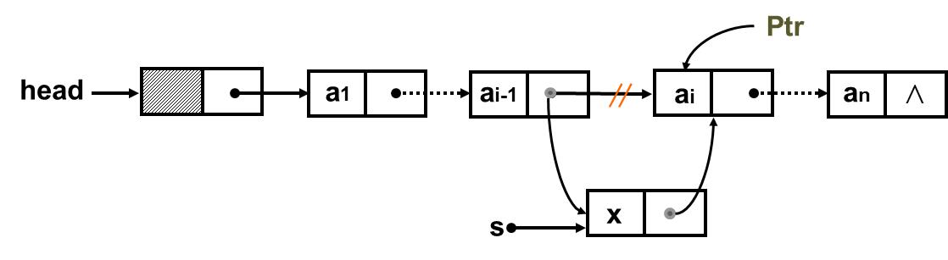
单链表插入运算2————前插法
问题
在单链表结点ai之前插入x；已知ai的地址为Ptr

Slide 71
单链表插入运算2——测试样例设计
输入：（1）链表头指针
（2）ai结点地址
（3）结点值x
输出：无
 | 一般情形 | 边界值 | 异常情形
链表 | 非空 | 头结点 尾结点 | 空表

Slide 72
单链表插入运算2——函数结构设计
功能描述 | 输入 | 输出
单链表指定位置前插入结点Insert_Before_LkList | 链表头指针 LinkListNode* | 无
 | ai结点地址 LinkListNode*
 | 结点值 ElemType
函数名 | 形参 | 函数类型

Slide 73
单链表插入运算2——算法描述
问题
在单链表结点ai之前插入x；已知ai的地址为Ptr
Ptr
Ptr
Ptr->next
head
a1
ai
∥
ai+1
an
∧
②
①
s
x

Slide 74
单链表插入运算2——算法描述
第一步细化 | 第二步细化
① 建立新结点s，并添入内容 | s = malloc(sizeof(LinkListNode)); s->data = x;
② 从表头开始，查找Ptr的前一结点qPtr | qPtr =head; while (qPtr ->next != Ptr) qPtr=qPtr->next;
③ 将新结点链入链中 | s->next=Ptr;
④ 改变s结点前一结点的指针域 | qPtr->next=s;

Slide 75
单链表插入运算2——程序实现
/*===========================================
函数功能：单链表操作——在指定位置后插入结点
函数输入：插入点地址，结点值
函数输出：无
=============================================*/
void Insert_After_LkList(LinkListNode *Ptr,ElemType x )
{
LinkListNode *s;
s=(LinkListNode*)malloc(sizeof(LinkListNode));
s->data=x;
s->next=Ptr->next;
Ptr->next=s;
}

Slide 76
单链表的基本操作
初始化
建链表
查找
插入
删除

Slide 77
单链表删除运算
只讨论这两种情况
删除运算
      按指定地址删除结点
      按指定序号删除结点

Slide 78
单链表删除运算
1
按指定地址删除结点

Slide 79
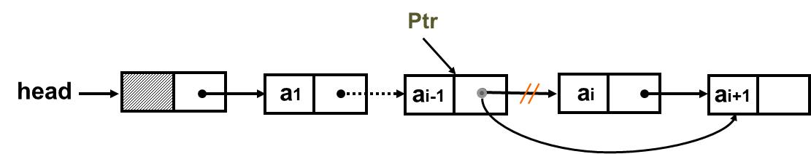
单链表按地址删除
问题
删除指定结点的后继结点，指定结点地址为Ptr

Slide 80
单链表按地址删除————函数结构设计
功能描述 | 输入 | 输出
单链表删除指定结点的后继 Delete_After_LkList | 结点地址 LinkListNode * | 被删除结点的地址 LinkListNode *
函数名 | 形参 | 函数类型
注：①异常处理在调用前处理；
②函数返回的是被删除结点的地址，而没有释放这个结点空间

Slide 81
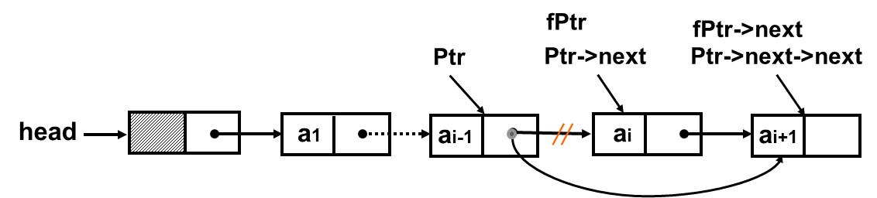
单链表按地址删除————算法描述
删除指定结点的后继结点
第一步细化 | 第二步细化
找到指定结点Ptr的后继地址fPtr | fPtr= Ptr->next
将Ptr与其fPtr的后继结点相连 | Ptr->next= fPtr->next

Slide 82
单链表按地址删除————程序实现
/*===========================================
函数功能：单链表操作——删除指定结点的后继结点
函数输入：指定结点地址
函数输出：被删除结点地址
=============================================*/
LinkListNode * Delete_After_LkList( LinkListNode *Ptr)
{ LinkListNode *fPtr;
fPtr=Ptr->next;
Ptr->next=fPtr->next;
return fPtr;
}

Slide 83
单链表删除运算
2
按指定序号删除结点

Slide 84
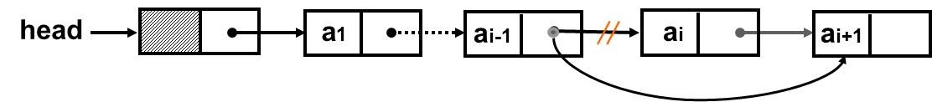
单链表按序号删除
算法
删除 单链表第i个结点，返回结点地址。（头结点i=0）

Slide 85
单链表按序号删除————测试用例设计
输入：链表头指针、结点编号
输出：被删除结点的地址
 | 一般情形 | 边界值 | 异常情形
链表 | 非空 |  | 空表
结点地址 | 在链表中 | 头结点 尾结点

Slide 86
单链表按序号删除————函数结构设计
功能描述 | 输入 | 输出
单链表删除第i个结点 Delete_i_LkList | 链表头指针LinkListNode * | 正常 | 被删除结点地址 LinkListNode *
 | 结点编号 int | 异常 | NULL
函数名 | 形参 | 函数类型

Slide 87
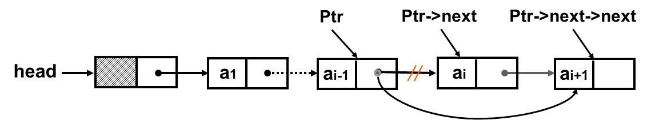
单链表按序号删除————算法描述
删除第i个结点
第一步细化 | 第二步细化
找到i的前趋结点地址为Ptr | Ptr=GetElem(head,i-1);
若Ptr正常 删除Ptr的后继结点 | if((Ptr!=NULL)&&(Ptr->next!=NULL)) qPtr=DeleteAfter (Ptr);
返回删除结点的地址 | return qPtr
异常情形都处理了吗？

Slide 88
单链表按序号删除————程序实现
/*===========================================
函数功能：单链表操作——删除第i个结点
函数输入：链表头指针，结点编号
函数输出：正常：被删除结点地址；异常：NULL
=============================================*/
LinkListNode *Delete_i_LkList( LinkListNode *head, int i)
{ LinkListNode *Ptr,*qPtr=NULL;
Ptr=Get_LkList(head,i-1); //找到i结点的前趋地址
if( Ptr!=NULL && Ptr->next!=NULL )
qPtr=Delete_After_LkList(Ptr);
return qPtr;
}
算法的时间主要耗费在查找操作Get_LkList上，故时间复杂度亦为O(n)。

Slide 89
线性表的存储结构线性表的存储结构方法之二——链表
单链表的存储
单链表的运算
单链表的讨论

Slide 90
单链表的讨论
动态结构，不需预先分配空间：使用链表结构可以克服顺序表需要预先知道数据大小的缺点，链表结构可以充分利用计算机内存空间，实现灵活的内存动态管理。
动态结构
指针占空间
指针占用额外存储空间：链表由于增加了结点的指针域额外占用空间。
非随机存取
不能随机存取，查找速度慢：链表失去了数组的随机读取的优点，且单向链表只能顺着一个方向查找。
插入删除方便
链表上实现的插入和删除运算，不需要移动结点，仅需修改指针。
相比于线性表顺序结构，其操作复杂。

